Slide 1
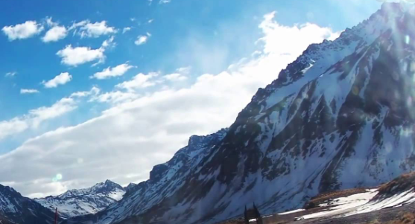
Thiên nhiên Bắc Mĩ

Slide 2
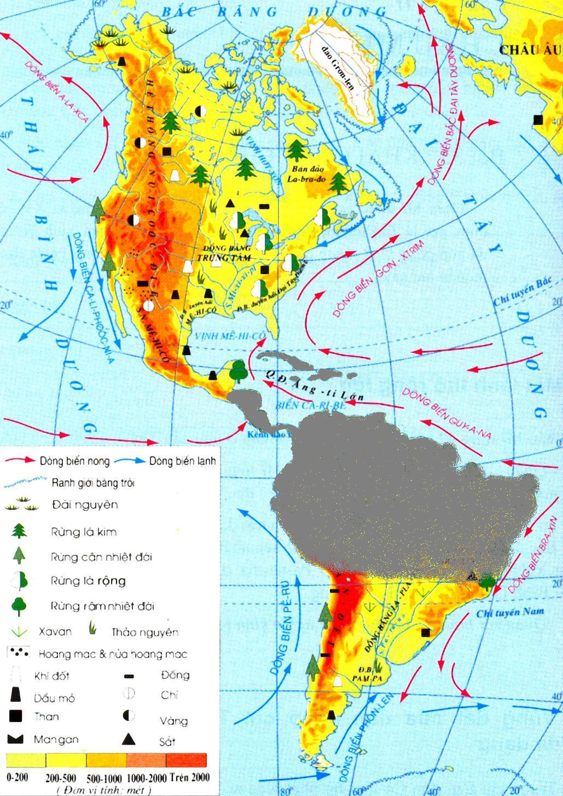
KIỂM TRA BÀI CŨ
- Châu Mĩ nằm hoàn toàn ở nửa cầu nào?
- Nêu những hiểu biết của em về thiên nhiên châu Mĩ.

Slide 3

ĐÁP ÁN
- Châu Á nằm hoàn toàn ở nửa cầu Tây.
- Thiên nhiên châu Mĩ đa dạng

Slide 4

THIÊN NHIÊN BẮC MĨ
Tiết 41- Bài 36:

Slide 5
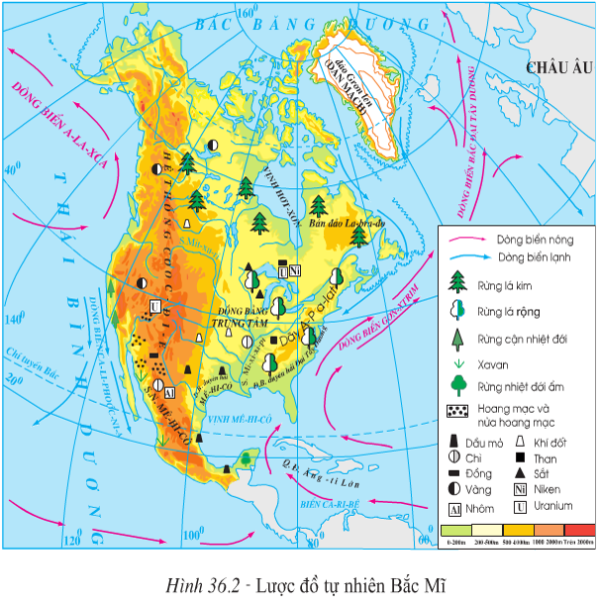
Xác định vị trí khu vực Bắc Mĩ trên lược đồ?

Slide 6
*Vị trí: +Phía Bắc: giáp Bắc Băng Dương. +Phía Tây: giáp Thái Bình Dương. +Phía Đông: giáp Đại Tây Dương. +Phía Nam: giáp eo đất Trung Mĩ và quần đảo Ăng-ti.

Slide 7
Tiết 39: Thiên nhiên Bắc Mĩ
Các khu vực địa hình

Slide 8
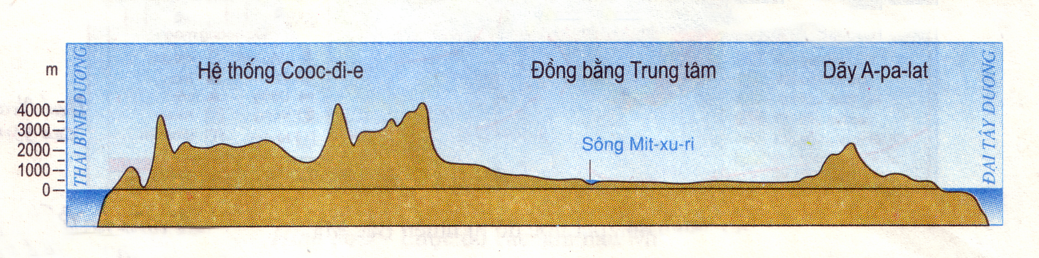
Dựa vào hình 36.1 cho biết từ Tây sang Đông địa hình Bắc Mĩ có thể chia thành mấy miền địa hình ?
Hình 36.1: Lát cắt hình Bắc Mĩ cắt ngang Hoa Kì theo vĩ tuyến 40⁰B

Slide 9
Hệ thống Cooc-đi-e ở phía Tây, miền đồng bằng ở giữa, miền núi già và sơn nguyên ở phía Đông trên hình 36.2

Slide 10
Thảo luận nhóm
Quan sát hình 36.1 và 36.2, nêu đặc điểm cấu trúc địa hình của Bắc Mĩ.
Nhóm 1-2: Hệ thống Cooc-đi-e ở phía Tây
Nhóm 3: Miền đồng bằng ở giữa
Nhóm 4: Miền núi già và sơn nguyên ở phía Đông

Slide 12
Khu vực địa hình | Đặc điểm
Hệ thống Cooc-đi-e ở phía tây | Dài 9000 km, gồm nhiều dãy chạy song song, xen vào giữa là các cao nguyên và sơn nguyên. Độ cao trung bình 3000m – 4000m, là một trong những miền núi lớn, đồ sộ, hiểm trở nhất trên thế giới. Khoáng sản: đồng, vàng, uranium, chì…..
Miền đồng bằng ở giữa
Miền núi già và sơn nguyên ở phía đông

Slide 13
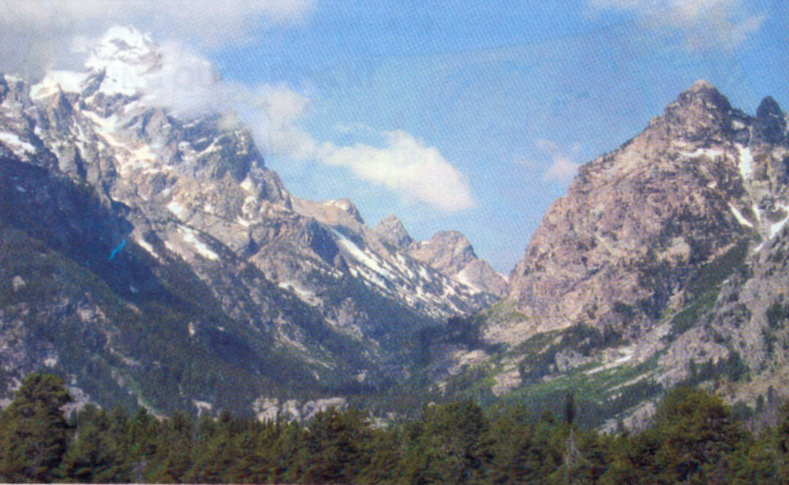
Cảnh quan vùng núi Cooc-đi-e

Slide 14
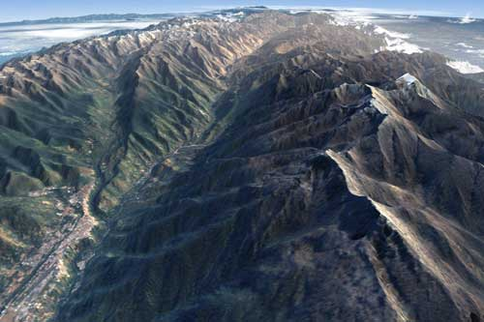
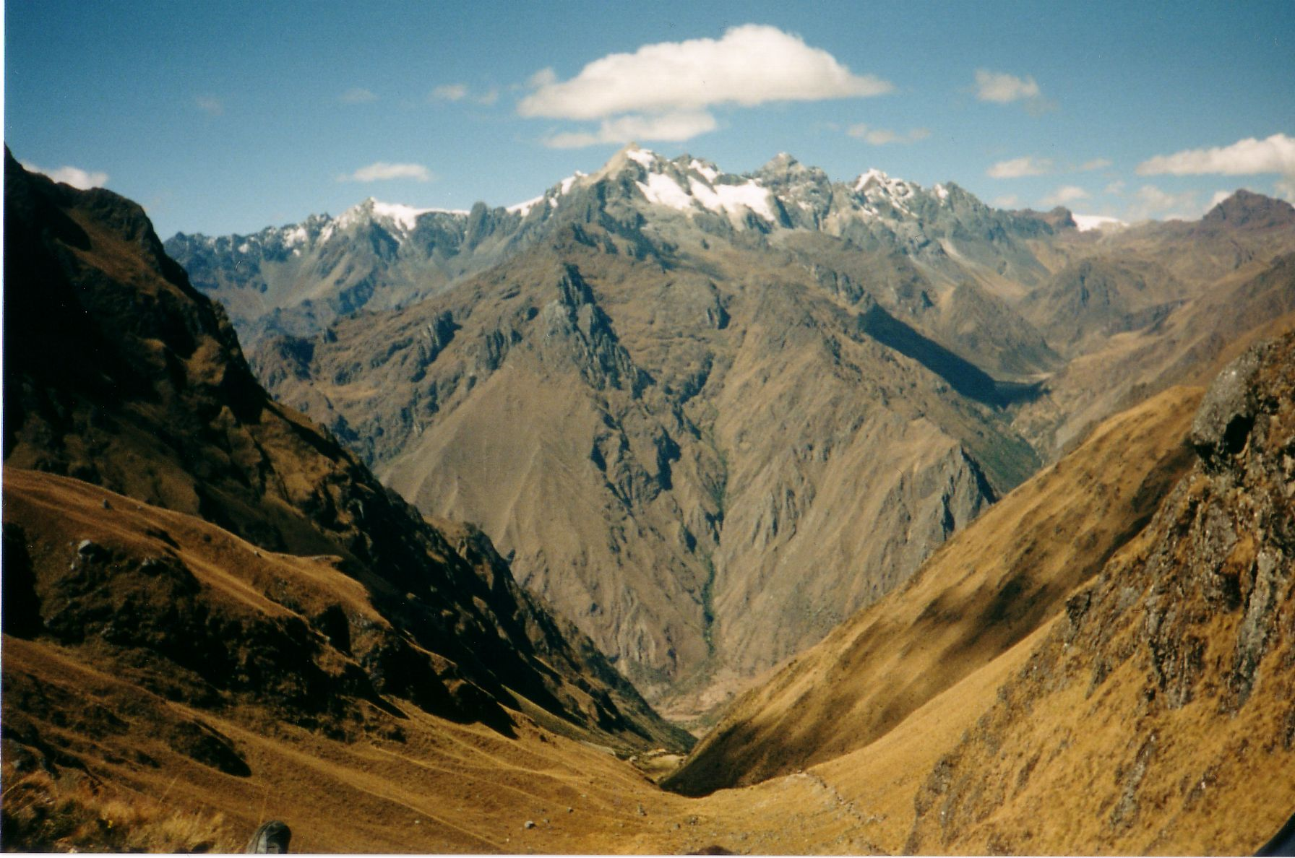
Các đỉnh núi cao ở Cooc-đi-e

Slide 15
Khu vực địa hình | Đặc điểm
Hệ thống Cooc-đi-e ở phía tây | Dài 9000 km, gồm nhiều dãy chạy song song, xen vào giữa là các cao nguyên và sơn nguyên. Độ cao trung bình 3000m – 4000m, là một trong những miền núi lớn, đồ sộ, hiểm trở nhất trên thế giới. Khoáng sản: đồng, vàng, uranium, chì…..
Miền đồng bằng ở giữa | Địa hình lòng máng, cao ở phía bắc và tây bắc, thấp dần về phía nam và đông nam. - Có nhiều hồ rộng và nhiều sông dài.
Miền núi già và sơn nguyên ở phía đông

Slide 16
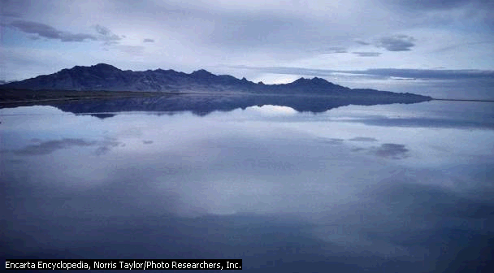
HỒ MUỐI LỚN

Slide 17
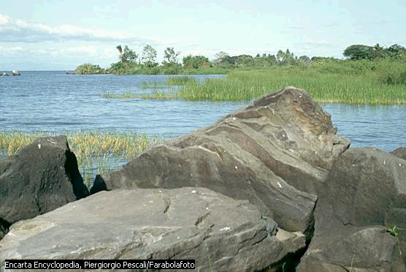
Hồ Nicaragoa

Slide 18
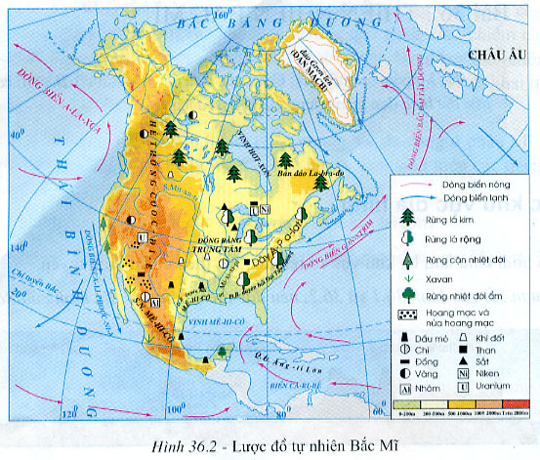
?Xác định vị trí sông Mit-xu-ri và Mi-xi-xi-pi?
S.Mi-xi-xi-pi
S.Mit-xu-ri

Slide 19
Khu vực địa hình | Đặc điểm
Hệ thống Cooc-đi-e ở phía tây | Dài 9000 km, gồm nhiều dãy chạy song song, xen vào giữa là các cao nguyên và sơn nguyên. Độ cao trung bình 3000m – 4000m, là một trong những miền núi lớn, đồ sộ, hiểm trở nhất trên thế giới. Khoáng sản: đồng, vàng, uranium, chì…..
Miền đồng bằng ở giữa | Địa hình lòng máng, cao ở phía bắc và tây bắc, thấp dần về phía nam và đông nam. - Có nhiều hồ rộng và nhiều sông dài.
Miền núi già và sơn nguyên ở phía đông | Gồm sơn nguyên trên bán đảo La-bra-đo và dãy núi A-pa-lat. - Dãy A-pa-lat tương đối thấp, chứa nhiều than và sắt.

Slide 20
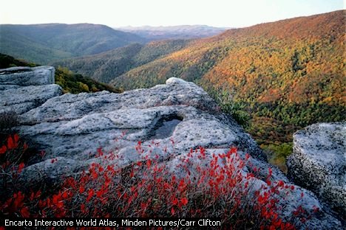
Núi Apalat

Slide 21
Nêu đặc điểm cấu trúc chung của địa hình Bắc Mĩ?

Slide 22
Tiết 39: Thiên nhiên Bắc Mĩ
Các khu vực địa hình
Cấu trúc địa hình đơn giản gồm 3 bộ phận:
Hệ thống Cooc-đi-e ở phía Tây.
Đồng bằng ở giữa.
Sơn nguyên và núi già ở phía Đông.
2. Sự phân hóa khí hậu

Slide 23
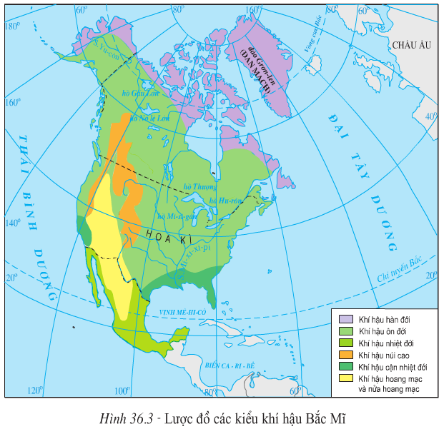
Dựa vào hình 36.3, cho biết Bắc Mĩ dọc theo kinh tuyến 100⁰T có các đới khí hậu nào? Đới khí hậu nào chiếm diện tích lớn nhất?
+ Hàn đới
+ Ôn đới chiếm diện tích lớn nhất
+ Nhiệt đới
Hình 36.3 lược đồ các kiểu khí hậu Bắc Mĩ

Slide 24
Thảo luận theo nhóm
1/ Tại sao khí hậu Bắc Mĩ có sự phân hóa theo chiều Bắc-Nam?
2/ Giải thích tại sao có sự khác biệt về khí hậu phần phía Tây và phía Đông kinh tuyến 100⁰T của Hoa Kì?

Slide 25
- Phân hóa theo chiều Bắc-Nam (do Bắc Mĩ trải dài từ vĩ tuyến 71⁰59’B đến 15⁰B nên từ Bắc Xuống nam có đủ 3 đới khí hậu: hàn đới, ôn đới, nhiệt đới)
- Khí hậu có sự khác biệt giữa phần phía Tây và phía Đông kinh tuyến 100⁰T (do địa hình ngăn cản gió từ Thái Bình Dương thổi vào, sườn Tây đón gió, mưa nhiều có khí hậu nhiệt đới, ôn đới hải dương, sườn Đông khuất gió có khí hậu hoang mạc và nửa hoang mạc)

Slide 26
Tiết 39: Thiên nhiên Bắc Mĩ
Các khu vực địa hình
Cấu trúc địa hình đơn giản, gồm 3 bộ phận: hệ thống Cooc-đi-e ở phía Tây, đồng bằng ở giữa, sơn nguyên và núi già ở phía Đông
2. Sự Phân hóa khí hậu ở Bắc Mĩ
Phân hóa theo chiều Bắc-Nam do lãnh thổ trải dài
Phân hóa theo chiều Tây-Đông do địa hình ngăn cản gió

Slide 27
Ngoài 2 sự phân hóa trên, khí hậu Bắc Mĩ còn phân hóa theo chiều nào nữa? Thể hiện rõ nét ở đâu?

Slide 28
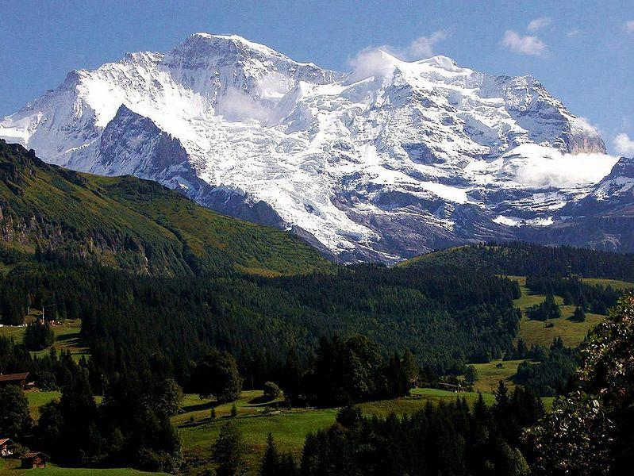

Slide 29
Tiết 39: Thiên nhiên Bắc Mĩ
Các khu vực địa hình
Cấu trúc địa hình đơn giản, gồm 3 bộ phận: hệ thống Cooc-đi-e ở phía Tây, đồng bằng ở giữa, sơn nguyên và núi già ở phía Đông
2. Sự Phân hóa khí hậu ở Bắc Mĩ
Phân hóa theo chiều Bắc-Nam do lãnh thổ trải dài.
Phân hóa theo chiều Tây-Đông do địa hình ngăn cản gió.
Phân hóa theo độ cao trên dãy Cooc-đi-e.

Slide 30

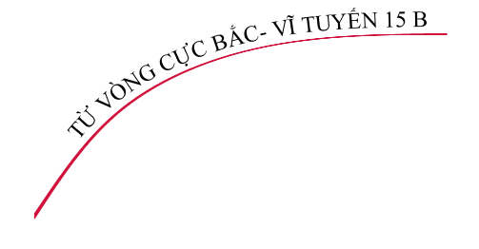

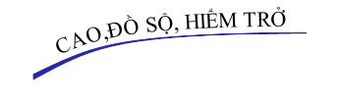

















TỔNG KẾT
PHÂN HÓA THEO CHIỀU CAO

Slide 31
Luyện tập
A
B
Miền núi cổ, thấp
A : Khu vực phía Tây
Miền núi trẻ, cao, đồ sộ
Địa hình dạng lòng máng lớn
B : Khu vực trung tâm
Chạy theo hướng Bắc - Nam
Cao phía Bắc và Tây Bắc thấp phía Nam và Đông Nam
C : Khu vực phía Đông
Có hướng Đông Bắc- Tây Nam

Slide 32
HƯỚNG DẪN VỀ NHÀ:
Ôn lại phần 2 của bài Khái quát châu Mĩ.
Tìm hiểu địa hình và khí hậu ảnh hưởng đến sự phân bố dân cư ở Bắc Mĩ như thế nào?

